Slide 1
Шахматы и математика

Slide 2
Шахматы появились в V-VI веке, во время битв и сражений между древними государствами, поэтому они символизируют войско (король-властитель, фигуры – армия).

Slide 3
В шахматах математика прослеживается в каждом ходе, а множество математических задач содержат шахматное поле, в них используется специфика шахматных фигур.

Slide 4
Математика в шахматах
Легенда о происхождении шахмат
Индусский царь впервые познакомился с шахматами, он был восхищен этой игрой и решил щедро отблагодарить изобретателя.
Создателем древней игры был бедный мудрец, который в награду за свое изобретение попросил… пшеничное зерно.
Всего одно зерно за первую клетку шахматной доски, за вторую – 2, за третью – 4 и т.д.
Правитель тут же пообещал выполнить просьбу и выплатить зерна за все 64 клетки – за каждую вдвое больше предыдущей.

Slide 5
Каково же было изумление царя, когда его придворные математики сообщили ему (спустя несколько дней счета), что даже на всей Земле не найдется такого количества зерен. Известно, что даже на сегодняшний день не выросло столько зерна, сколько обещал правитель мудрецу. А именно: 18 квинтильонов 446 квадрильонов 744 триллиона 73 биллиона 709 миллионов 551 тысяча 615 (18 446 744 073 709 551 615).

Slide 6
Подсчет данного числа не составляет большого труда. Учтем, что доска имеет 64 клетки, и количество зерен на каждой клетке – это
степени числа 2. Получим формулу суммы наших зерен:
S= 2⁰+2¹+2²+…+2⁶³

Slide 7
Для упрощения формулы можно выявить интересную закономерность:
2⁰=1
2¹=2=1+1
2²=4=(1+2)+1
2³=8=(1+2+4)+1
и так далее до 2⁶³. Т.е. каждое число данного ряда равно сумме всех предыдущих плюс единица. Значит, S=(2⁰+2¹+2²+…+2⁶³+1)-1= 2⁶⁴-1, что равно вышеуказанному многозначному числу.

Slide 8
Во время самой игры без математики, конечно же, не обходится. Попробуем представить возможное количество ходов, которое шахматист рассчитывает за партию. Рассмотрев начальное положение фигур, можем заметить, что у белых первым ходом возможно 20 продолжений, у черных – тоже 20. Значит, всего вариаций первого хода партии: 20∙20=400. И это только начало! Известно, что за первые 4 хода число возможных комбинаций равно 318 979 564 000.
Сейчас становится понятным, почему каждая вновь сыгранная партия индивидуальна (партии не повторяются, за исключением быстрых теоретических вариантов).

Slide 9
Шахматы в математике
Многие математические задачи основываются на шахматах: в олимпиадных заданиях часто можно встретить шахматное поле и вопрос на подобие «за сколько ходов конь пройдет из одного угла доски в другой» и т.д. Появляются и интереснейшие головоломки. «Кентерберийские головоломки» содержат целый раздел «Задачи на шахматной доске».

Slide 10
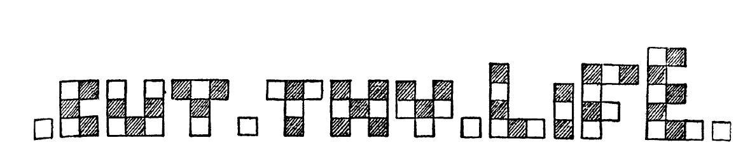
изобретатель занимательных головоломок
Генри Эрнест Дьюдени
В своих задачах Дьюдени придумывал различные способы разделения доски, добавлял фигуры и предлагал разрезать доску так, чтобы в каждой части их было одинаковое количество. Однажды ему удалось разрезать доску на буквы, из которых сложилась фраза Cut thy life (переводится с англ. «кончай с твоей жизнью»). По словам Генри, посвящается преступникам с намеком завязать с их деятельностью (рис. 1).

Slide 11
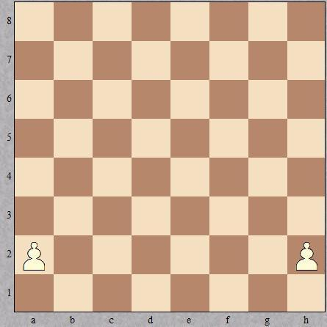
задача на комбинаторику
Сколькими различными способами можно продвинуть 2 пешки (a и h) на восьмую горизонталь. Дьюдени приводит несложное решение.

Slide 12
Обозначив пешки буквами А и В, рассмотрим 4 возможных случая их прохождения. Чтобы добраться до 8 горизонтали, каждой нужно сделать 5 или 6 ходов, значит, возможны следующие варианты:
А и В обе делают по 6 ходов.
А – 6 ходов, В – 5.
В – 6, А – 5.
Обе пешки – по 5 ходов (начинают а2-а4 и h2-h4).

Slide 13
Для подсчета используем формулу комбинаторики:
Пешка А может сделать 6 ходов из 12 возможных:
А делает 6 ходов из 11 возможных:
А делает 5 ходов из 11 возможных:
Из 10 ходов А делает 5:
Сложив варианты всех четырех случаев, получим:
S=924+462+462+252= 2100.

Slide 14
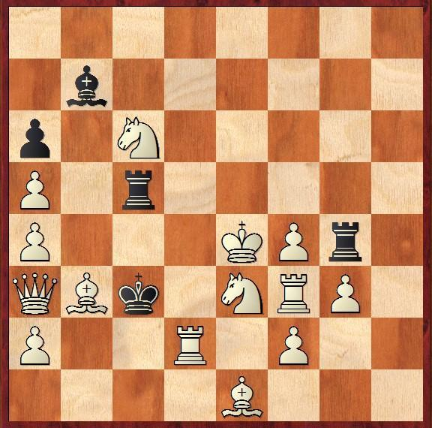
Следующие позиции будут интересны как шахматистам, так и математикам. На них будет изображено рекордное количество возможных матов за 1 ход . Любой ход белых ведет к мату. Всего возможно 29 матов!

Slide 15
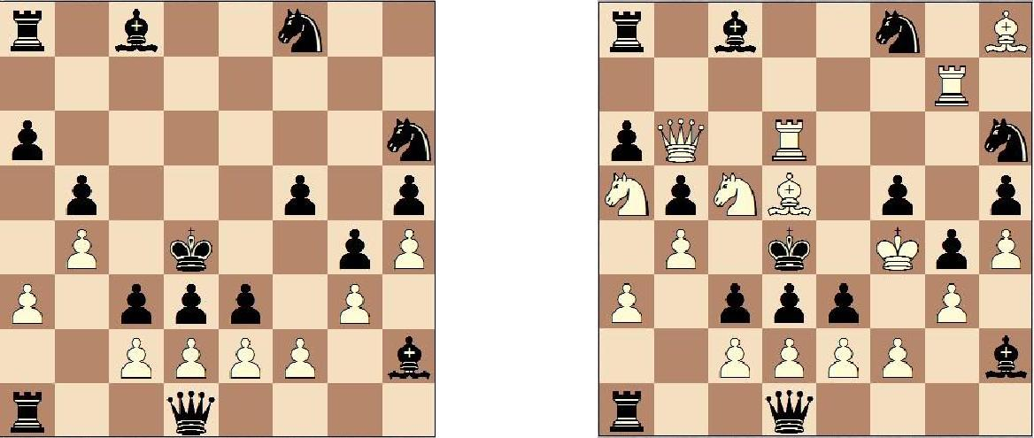
Эту идею множества матов развил и улучшил Г.Э. Дьюдени. Необ-ходимо расставить оставшиеся 8 белых фигур, чтобы белые могли зама-товать в 1 ход черного короля. Сейчас можно дать 36 различных матов!

Slide 16
Несмотря на все свои сходства и различия, математика и шахматы всегда будут шагать нога в ногу!

